Slide 1
1
Reactive
Reactive
Cloud native
RSocket
Reactive
&
RSocket
2
RSocket
线程模型
通讯模型
Backpressure
3
Ecosystem
R2DBC
Broker
Coroutine

Slide 2
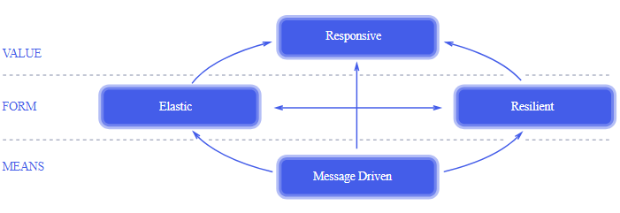
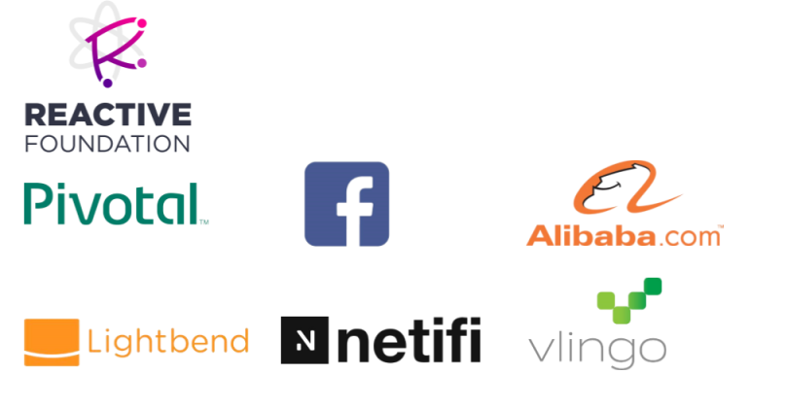
Reactive
Reactive Programming
Reactive 宣言
Responsive 只要有可能，系统就会及时地作出反应
Resilient 系统出现failure时仍然保持响应性，并能够独立恢复
Elastic 系统在不断变化的工作负载之下依然能保持即时响应性
Message Driven 异步非阻塞消息驱动架构
Reactive Foundation
SpringOne
Reactive 编程
Notes:
发展
Reactive宣言
Reactive foundation

Slide 3


Reactive
Cloud native & Reactive Programming
云原生
K8s
CNCF
基础设施
运维
Istio
云应用
分布式架构
异步通讯
Notes:
云原生
基础设施
云性能
云应用

Slide 4
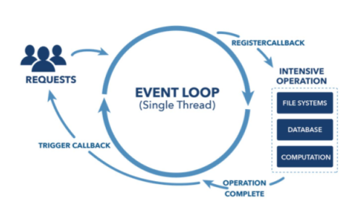
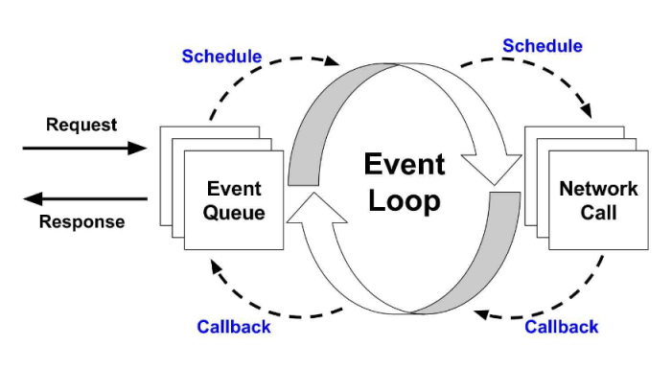
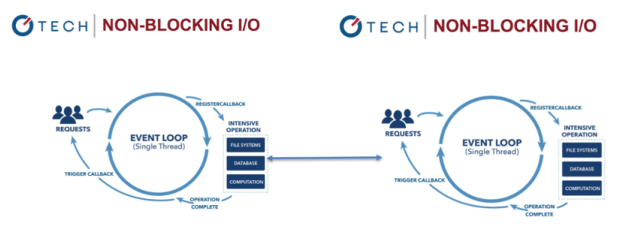

Reactive
Cloud native & Reactive Programming
网络IO
阻塞IO
非阻塞IO
应用->集群
网络事件驱动
流控
背压
Notes:
单runtime
系统交互
Reactive streams

Slide 5
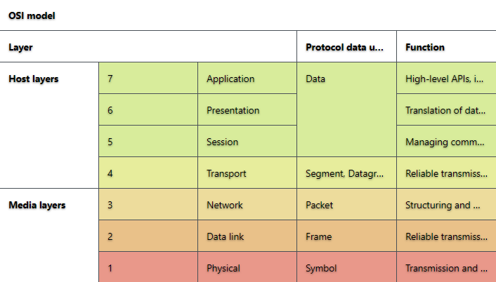
Reactive
Reactive Protocol
如何实现一个reactive的系统，整个集群传递reactive的语义？
Message driven => Protocol
TCP/IP
全双工
流控
HTTP
文本协议 => 二进制协议
人机交互（client-server） => 双向交互
重复链接，RPC调用 => 长链接，流式传输
多端点传输 => 多路复用，流控
Notes:
Tcp
Http

Slide 6
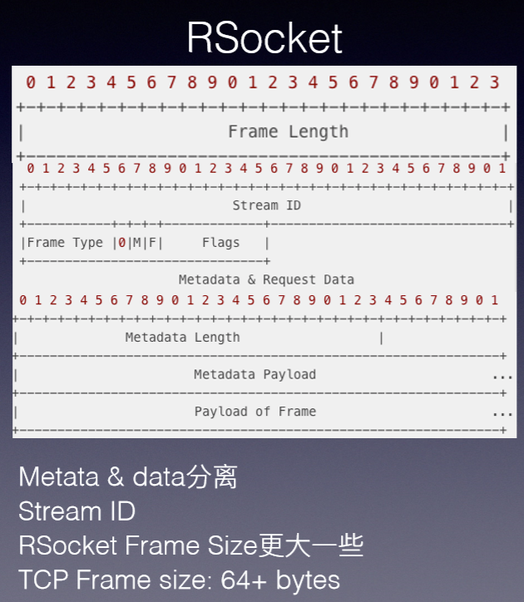
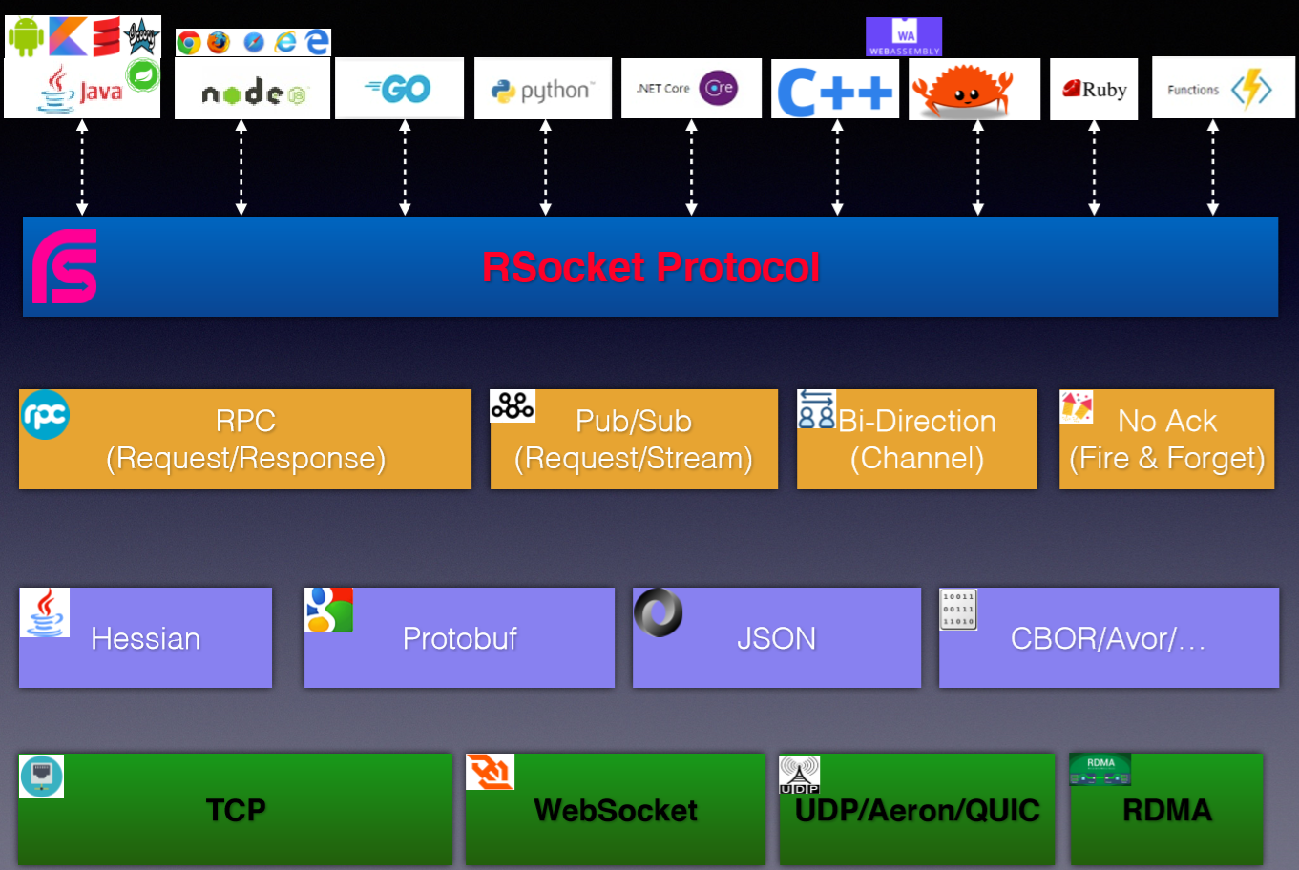
RSocket
RSocket协议
RSocket是一种二进制的点对点通信协议，是一种新的网络通信应用层协议。
它是一种基于Reactive Streams规范具有异步，背压的双向，多路复用，断线重连，基于消息等特性。
它由Facebook，Netifi和Pivotal等工程师开发，提供Java，JavaScript，C ++和Kotlin等实现。
struct Payload {
iobuf metadata;
iobuf data;
};
Notes:
传输层无关
中间件友好

Slide 7
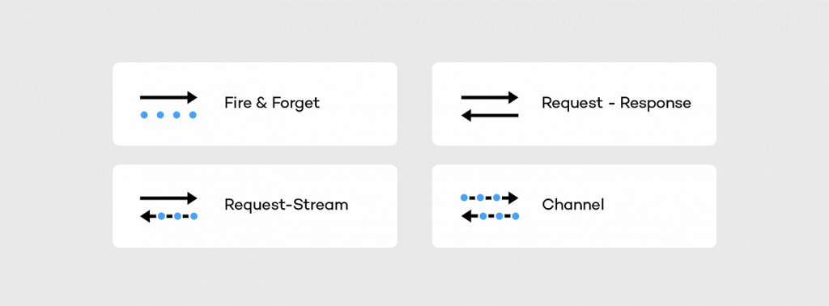
RSocket
协议语义模型
Request-Response
Fire-and-Forget
Request-Stream
Channel
Metadata Push
Cancel
Keeplive
Notes:
应用场景
资源消耗
应用哲学

Slide 8
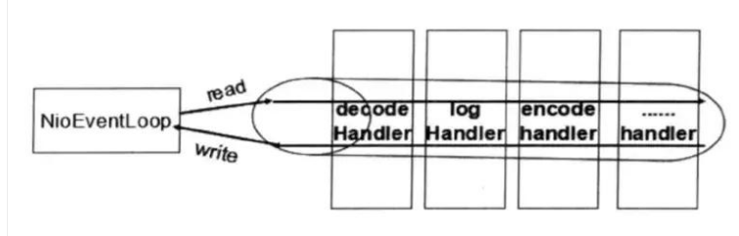
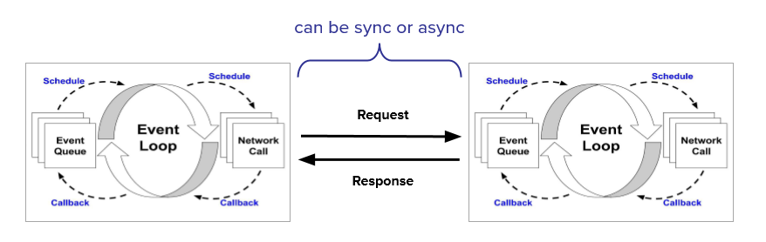
RSocket
Appliaction
spring-boot-rscoket
spring-boot-webflux
netty
Spring
RSocket
Reactor
Netty
Notes:
堆栈
单runtime模型
多runtime交互

Slide 9
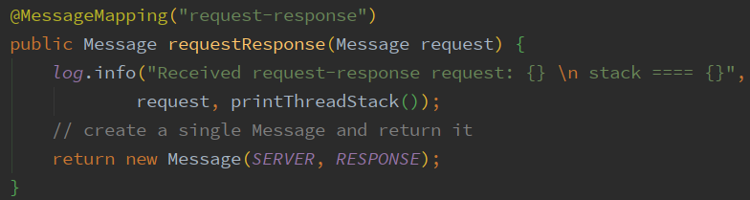
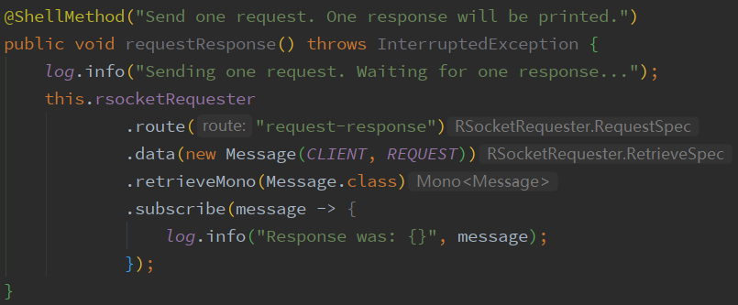
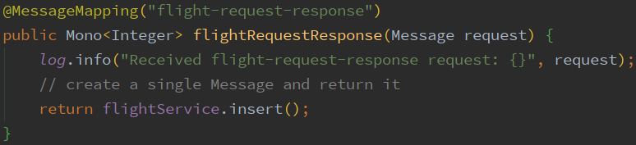
RSocket
Request-Response
性能优势
异步非阻塞
长连接，多路复用
访问DB
Notes:
推理分析
代码分析
帧分析
TCP分析
总结

Slide 10
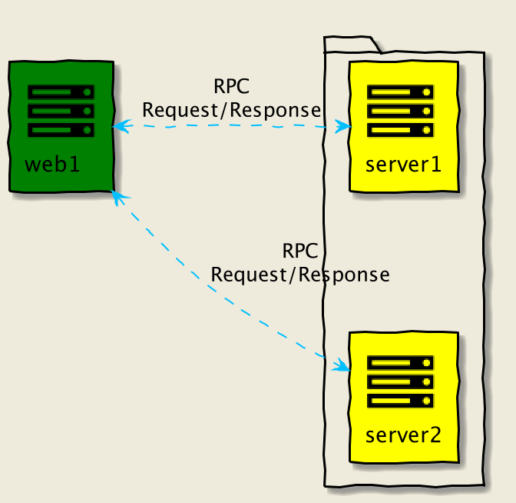
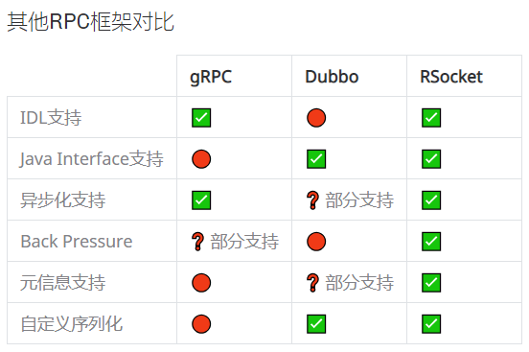
RSocket
Request-Response

Slide 11
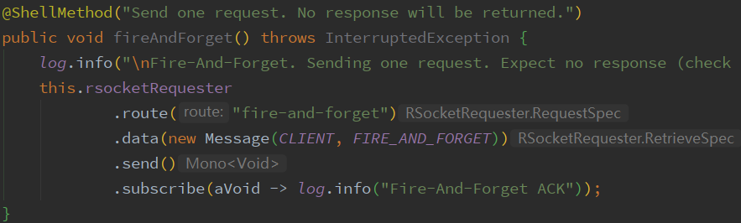
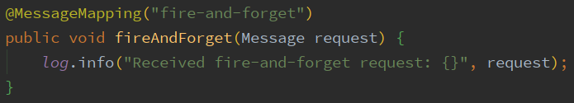
RSocket
Fire-Forget
是否应答
TCP/UDP
包分析
Notes:
推理分析
代码分析
帧分析
TCP分析
总结

Slide 12
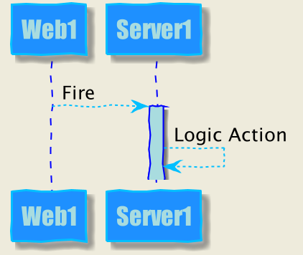
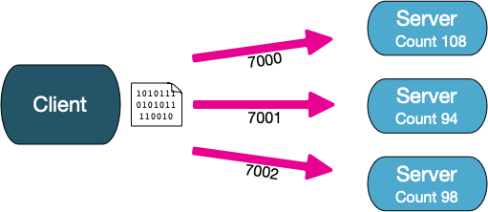
RSocket
Fire-Forget

Slide 13
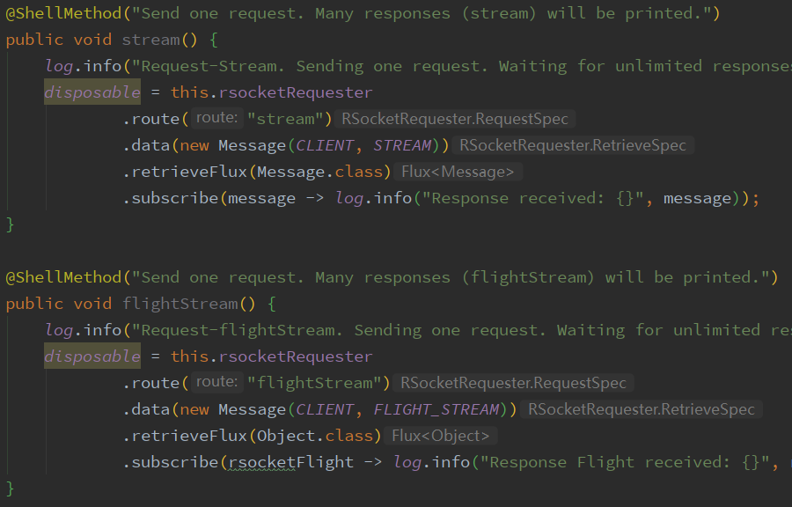
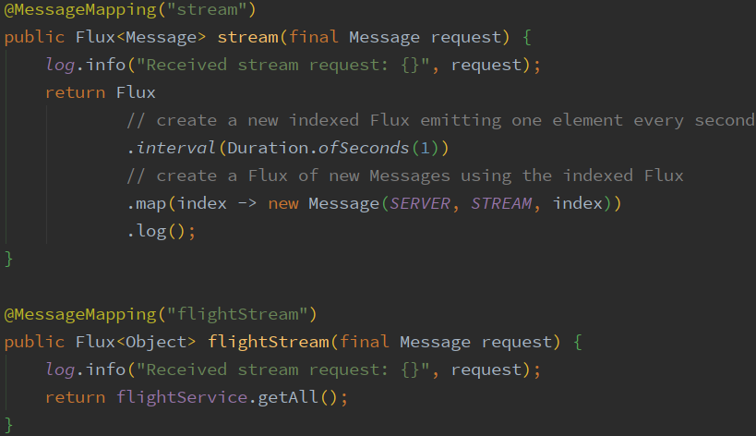
RSocket
Request-Stream
流分析
网络分析
数据流分析
Notes:
推理分析
代码分析
帧分析
TCP分析
总结

Slide 14
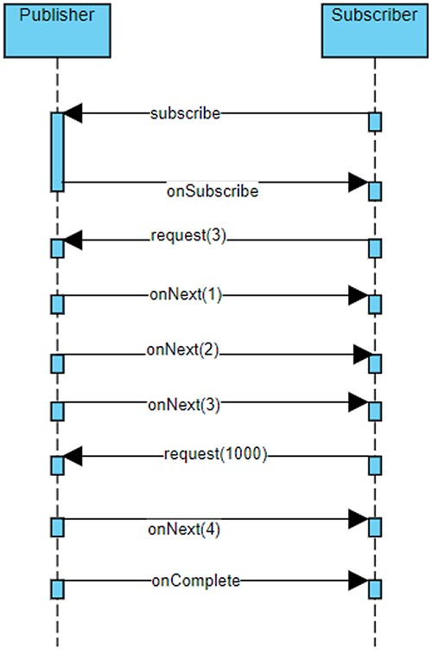
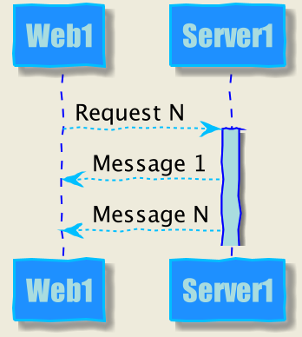
RSocket
Request-Stream

Slide 15
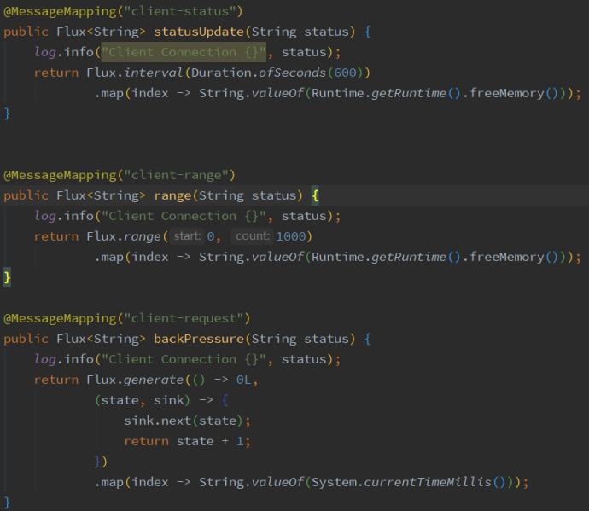
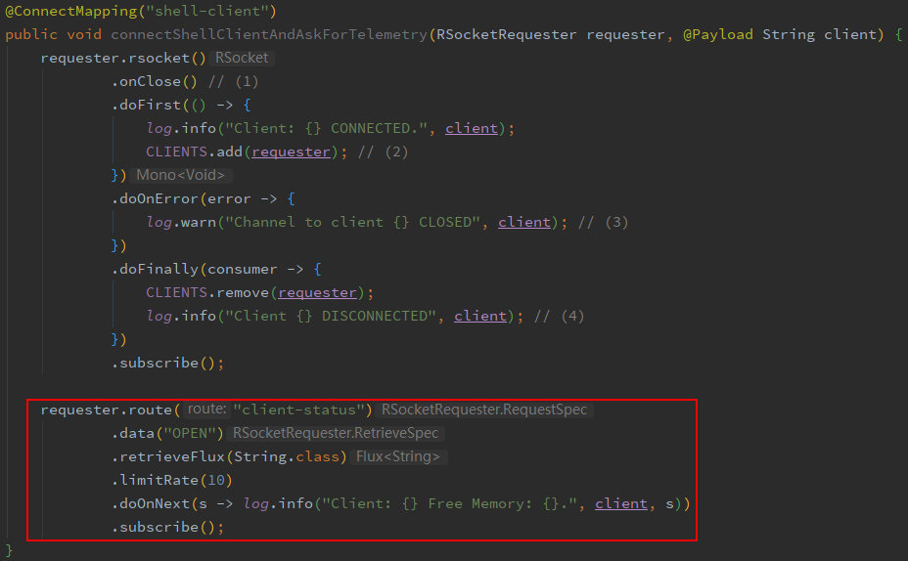
RSocket
Channel
流分析
网络分析
数据流分析
Notes:
推理分析
代码分析
帧分析
TCP分析
总结

Slide 16
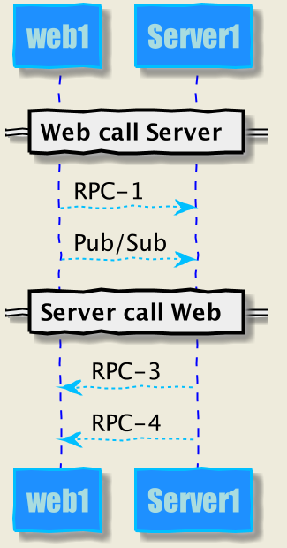
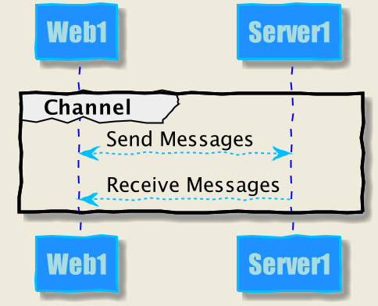
RSocket
Channel

Slide 17
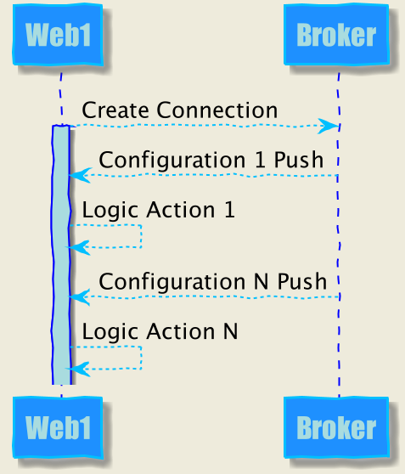
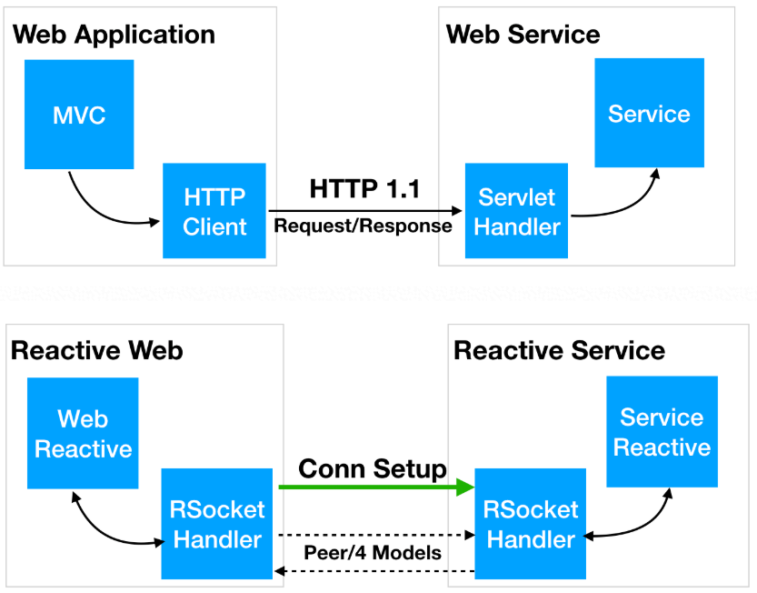
RSocket
Meta push

Slide 18
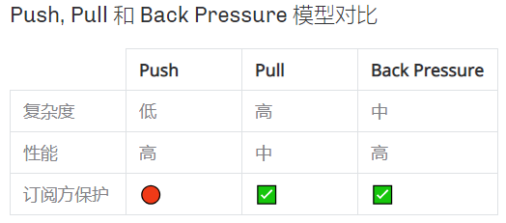

RSocket
Backpressure
Kafka
System
System
DB
App
Notes:
三种模型对比
背压场景
背压模型

Slide 19
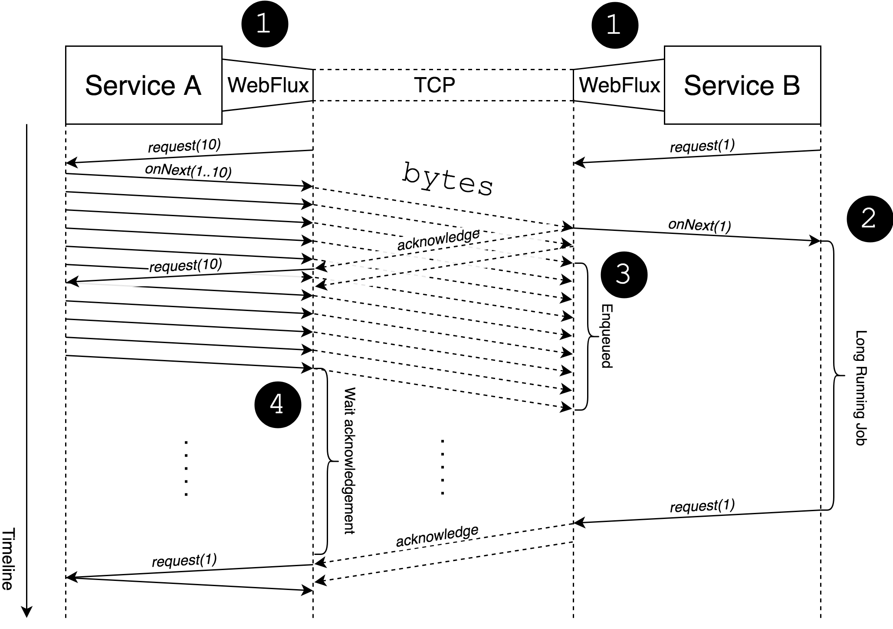
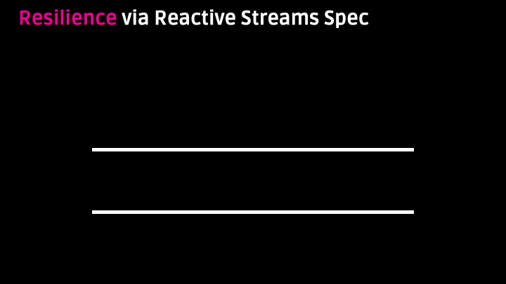
RSocket
Reactor : Request_N
程序解读（Stream.Sink）
TCP缓冲区对比 RevQ SendQ
帧日志分析: Request_N语义（应用层ACK）
Wireshar数据交互分析
Notes:
推理分析
代码分析
帧分析
TCP分析
总结

Slide 20
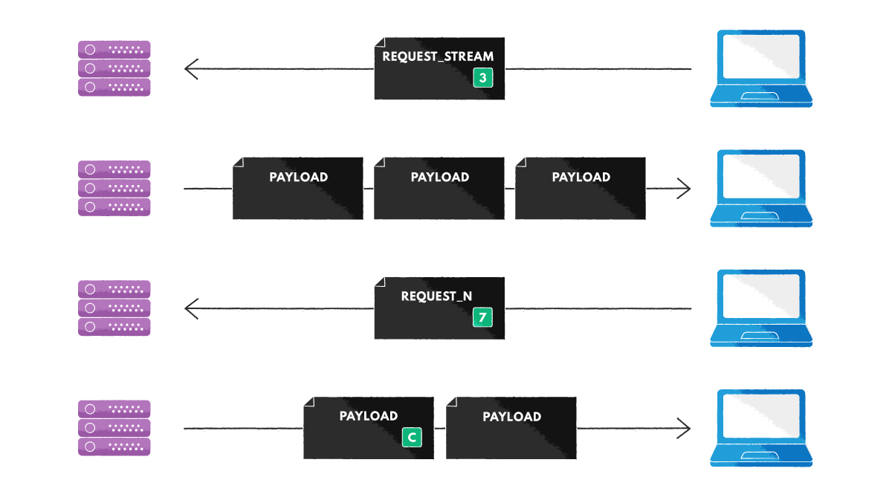
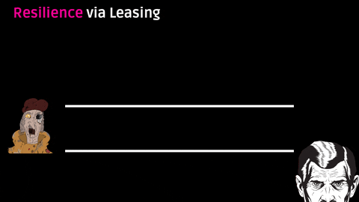
RSocket
RSocket : Lease
Notes:
推理分析
代码分析
帧分析
TCP分析
总结

Slide 21
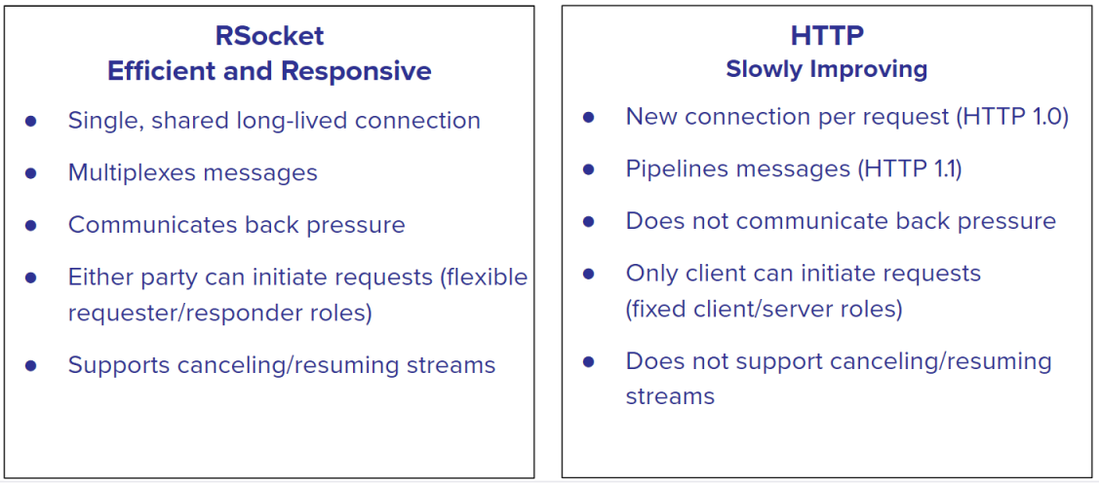
RSocket
协议对比
Http/1.1
Http/2
Http/3
WebSocket
gRPC
Notes:
In TCP
In Http

Slide 22
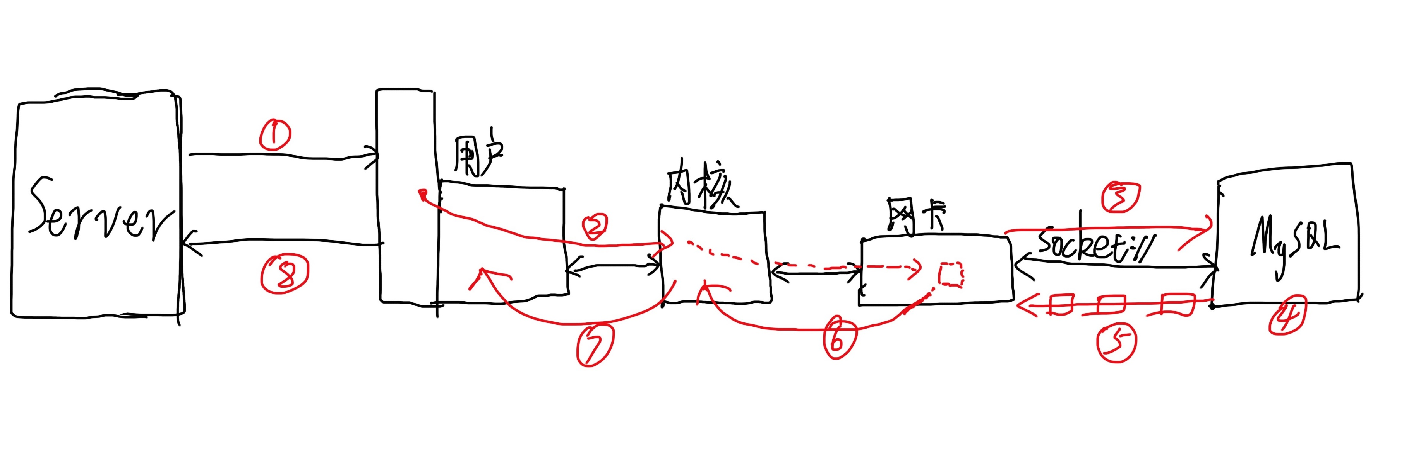
R2DBC
R2DBC (Reactive Relational Database Connectivity)
反应式编程有两个主要障碍——数据访问和网络。RSocket 旨在解决后一个问题，而 R2DBC 用于解决前一个问题。
R2DBC是基于Reactive Streams标准来设计的。通过使用R2DBC，你可以使用reactive API来操作数据。
同时R2DBC只是一个开放的标准，而各个具体的数据库连接实现，需要实现这个标准。
Notes:
JDBC
R2DBC

Slide 23
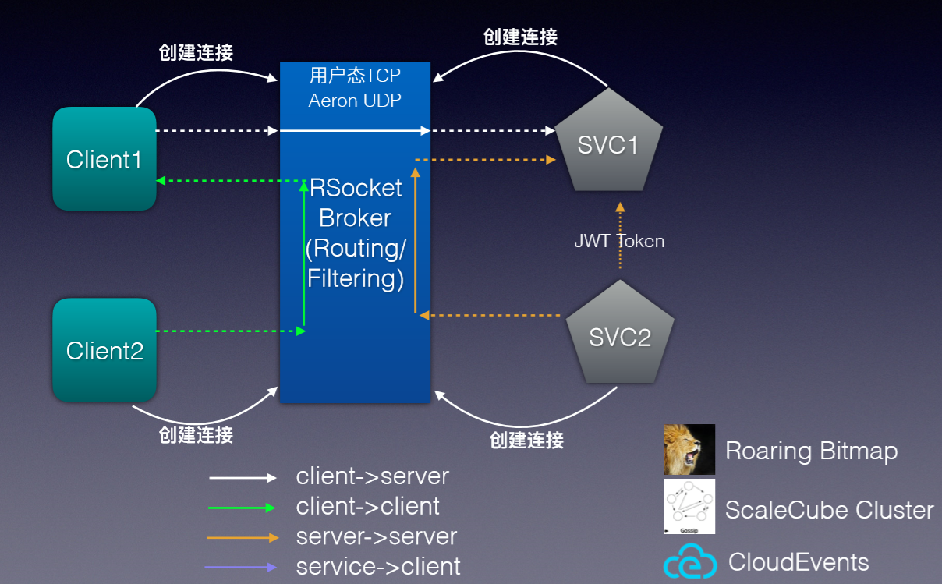
RSocket Broker
mesh
Service Mesh
Reactive Mesh
broker
性能
软路由
Notes:
Mesh

Slide 24
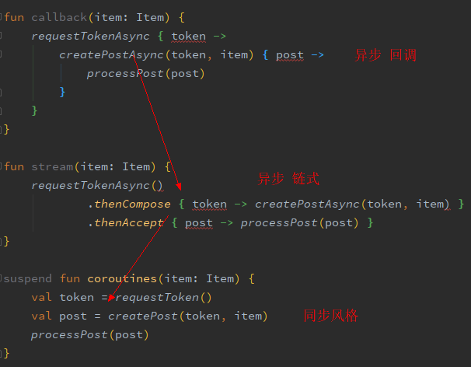
Reactive & Coroutines
Reactive + NIO
Reactive
"Code like sync, works like async"

Slide 25
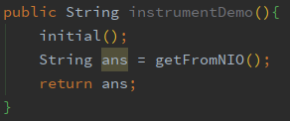
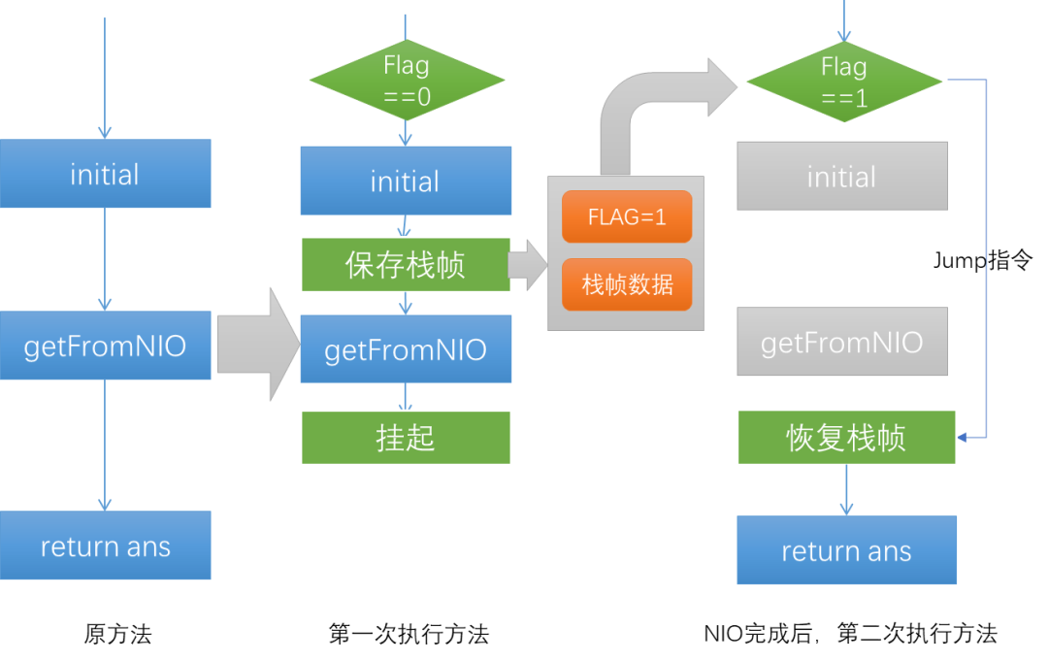
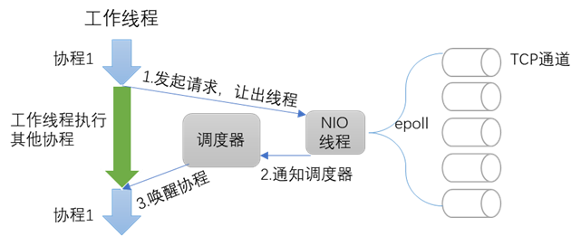
Reactive & Coroutines
Stackless + NIO
JavaScript
Kotlin
Quasar

Slide 26
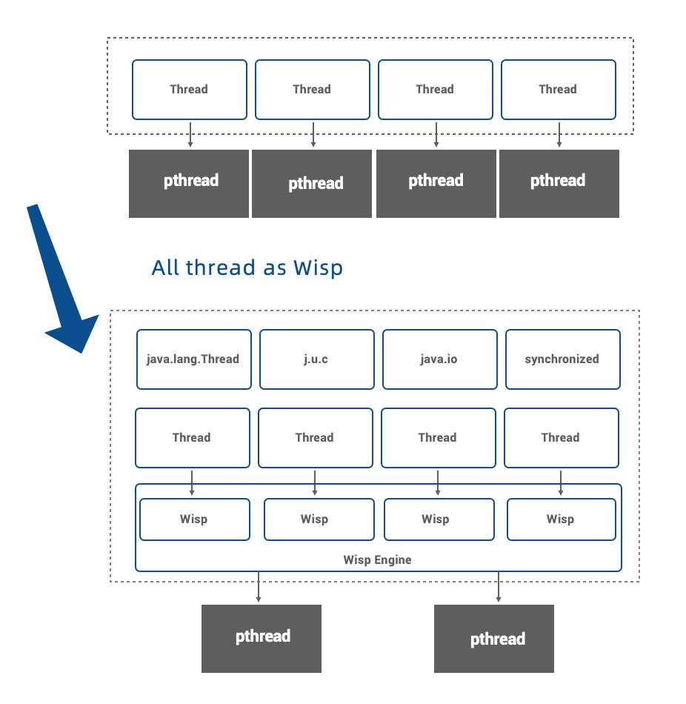
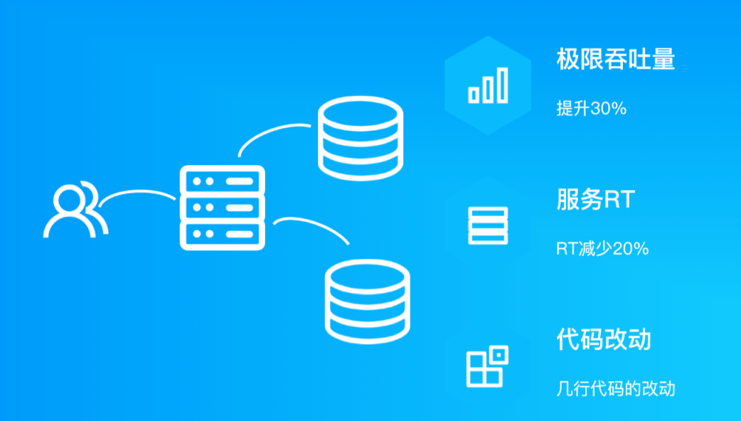
Reactive & Coroutines
Stackful +“BIO”
Golang
Loom
Wisp

Slide 27

RSocket生态
Reactive foundation
Web框架
Akka·
Vertx
Webflux
通讯框架
RSocket
Netty
Dubbo
Reactive框架
JDK9 Flow
Reactor
Coroutines
指导思想
Reactive 宣言
Reactive Streams

Slide 28



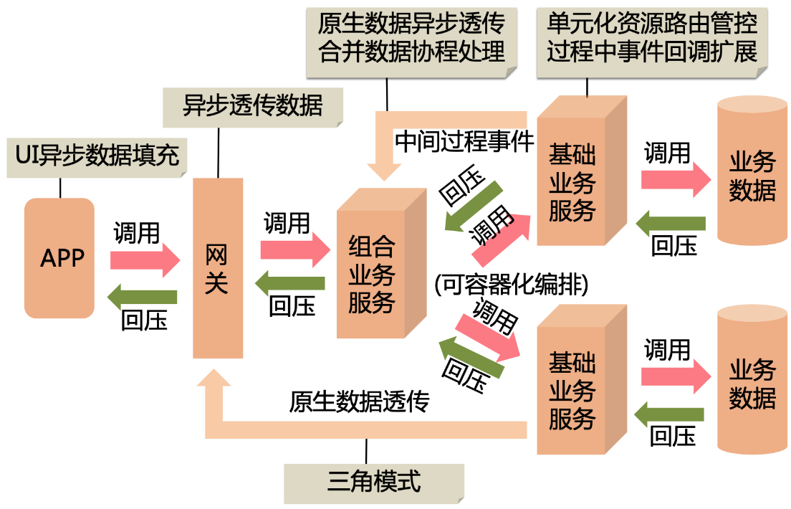
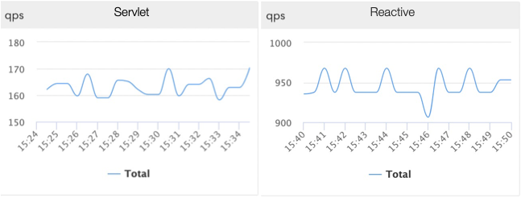
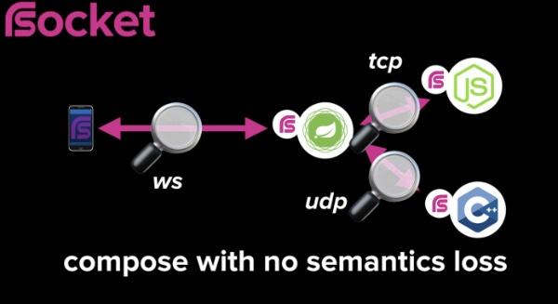
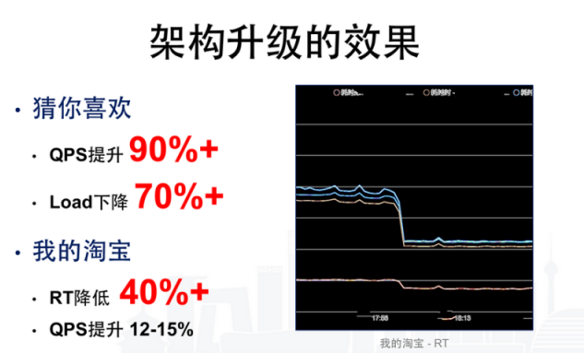
RSocket生态
Reactive application

Slide 29
总结
Documents
Reactive stream：https://github.com/reactive-streams/reactive-streams-io/issues/1
Reactive Foundation：https://www.reactive.foundation/
Awesome：https://github.com/linux-china/awesome-rsocket
Rsocket Java：https://github.com/rsocket/rsocket-java
Rsocket spring demo：https://github.com/benwilcock/spring-rsocket-demo
Kotlin coroutines：https://github.com/Kotlin/kotlinx.coroutines/tree/master/reactive/kotlinx-coroutines-reactor
Webflux：https://docs.spring.io/spring-framework/docs/5.2.6.RELEASE/spring-framework-reference/web-reactive.html#webflux
Loom：https://wiki.openjdk.java.net/display/loom/Main
Git：https://github.com/kevinten10/spring-rsocket-demo

